Slide 1

BÀI 27: BIỂU MẪU TRÊN TRANG WEB
(Tiết 2)
Notes:
1

Slide 2

KHỞI ĐỘNG
Notes:
2

Slide 3

Tình huống khởi động
“Giả sử em đã tạo biểu mẫu góp ý cho trang web của mình, làm thế nào để người truy cập có thể nhập thông tin phản hồi trực tiếp trên website đó?”
Notes:
3

Slide 4
NHÚNG BIỂU MẪU
VÀO TRANG WEB
Notes:
5

Slide 5
Các bước nhúng Forms vào web
Mở website
Mở trang web nhóm đã tạo ở bài 26, kiểm tra xem trang có hoạt động bình thường không và xác định vị trí sẽ chèn biểu mẫu.
Các bước thực hiện
Chọn Chèn → Biểu mẫu → tìm 'Ý kiến phản hồi của bạn' → nhấn Chèn. Biểu mẫu sẽ tự động hiện ở cuối trang. Sau đó, bạn có thể điều chỉnh khung và khoảng cách để phù hợp với giao diện của trang web.
Notes:
6

Slide 6
XEM VÀ THỐNG KÊ
DỮ LIỆU PHẢN HỒI
Notes:
7

Slide 7

01
Xem biểu đồ phản hồi
Trong Google Forms, mở tab Câu trả lời để xem biểu đồ thống kê.
Chọn Xem trong trang tính
Notes:
8

Slide 8
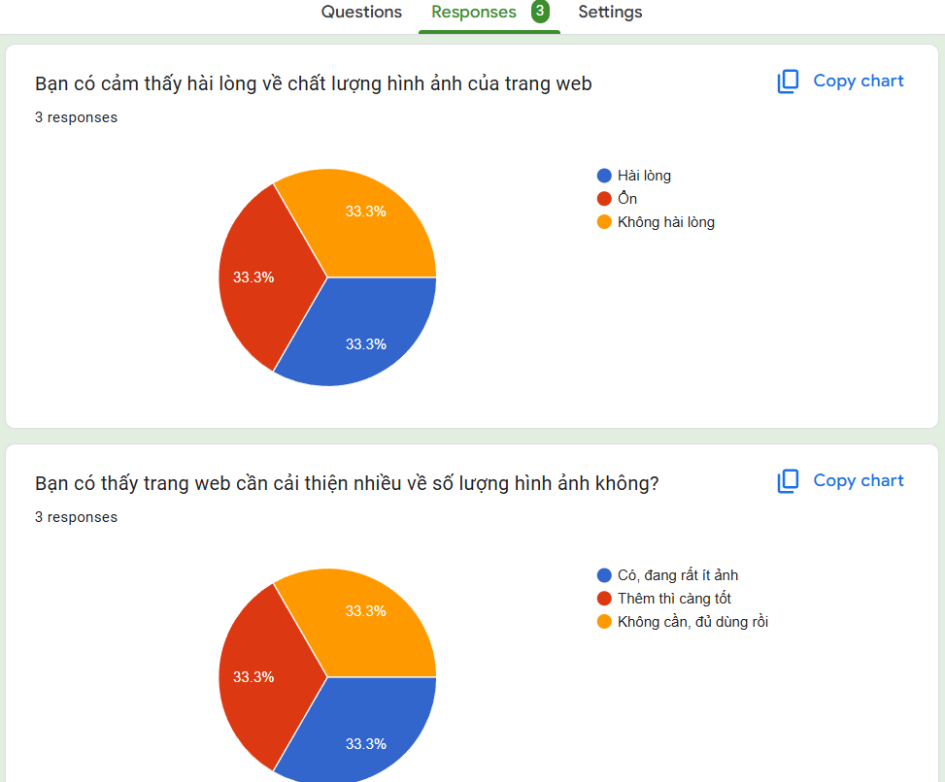
Notes:
9

Slide 9
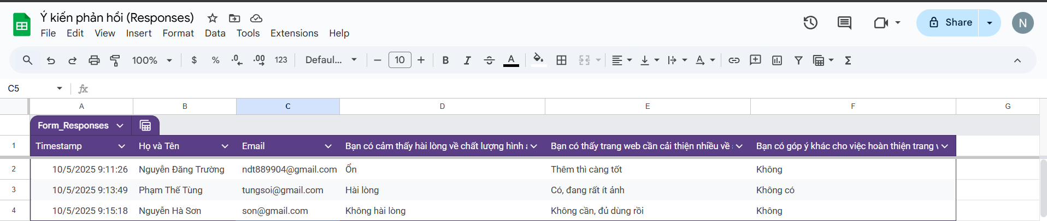
Notes:
10

Slide 10
LUYỆN TẬP
Notes:
11

Slide 11
Phân tích biểu mẫu mẫu
Quan sát biểu mẫu
Quan sát biểu mẫu trong SGK Hình 27.2 và ghi ra: Ưu điểm, Hạn chế và Đề xuất cải tiến.
Notes:
12

Slide 12
VẬN DỤNG
Notes:
14

Slide 13
Tạo biểu mẫu mới theo chủ đề
1
2
Nhiệm vụ nhóm
Câu hỏi trong biểu mẫu
Nhiệm vụ của nhóm là thiết kế một biểu mẫu mới có tên ví dụ 'Những bài ca đi cùng năm tháng' để thu thập ý kiến của người xem về các bài hát cách mạng và nội dung muốn bổ sung.
Biểu mẫu sẽ gồm các câu hỏi ví dụ như:
+ Bài hát cách mạng yêu thích nhất
+ Nội dung muốn bổ sung + Thang điểm hài lòng từ 1 đến 5.
Notes:
15

Slide 14

Nhúng biểu mẫu và hoàn thiện web
Thực hiện nhúng biểu mẫu
Thực hiện nhúng biểu mẫu mới vào trang web nhóm, điều chỉnh vị trí và màu nền để hài hòa với giao diện của trang web.
Kiểm tra phản hồi
Kiểm tra và hoàn thiện
Gửi thử 2-3 phản hồi để kiểm tra xem dữ liệu có được ghi nhận trong Google Sheets không. Lưu ý kiểm tra quyền chia sẻ của biểu mẫu để đảm bảo người dùng có thể dễ dàng gửi phản hồi.
Kiểm tra lại toàn bộ trang web để đảm bảo biểu mẫu hiển thị đúng và hoạt động bình thường. Hoàn thiện trang web trước khi chuyển sang phần tiếp theo của bài học.
Notes:
16

Slide 15

Tổng kết & Nhiệm vụ về nhà
Ôn lại kiến thức
Nhiệm vụ về nhà
Ôn lại kiến thức đã học: nhúng Google Forms vào website, xem phản hồi, phân tích Google Sheets, và các tiêu chí của một biểu mẫu hiệu quả.
Về nhà, các nhóm cần hoàn thiện lại trang web, kiểm tra dữ liệu phản hồi, và chuẩn bị cho Bài 28
Notes:
17

Slide 16
THANKS!
Notes:
18

